Slide 1
YazYap 2021
Lise Öğrencilerine Yönelik Python Eğitimi
Ders 9
Demetler - Sözlükler

Slide 2
Demet Nedir?
Demetler, tek bir değişkende birden fazla öğeyi depolamak için kullanılır. Demet , Python'da veri koleksiyonlarını depolamak için kullanılan 4 yerleşik veri türünden biridir, diğer 3'ü listeler, kümeler ve sözlüklerdir. Hepsi farklı niteliklere ve kullanıma sahiptir. Bir demet, çağırılamayan ve değiştirilemeyen bir koleksiyondur. Demetler yuvarlak parantez ile tanımlanır.

Slide 3
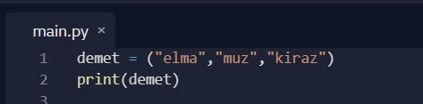
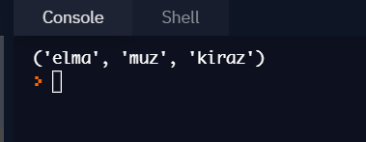
Bir Demet Tanımlayalım!

Slide 4
Demet Özellikleri
Elemanları sıralıdır.
Değiştirilemezdir; Demetler değiştirilemez, yani demetler oluşturulduktan sonra elemanları değiştiremez, ekleyemez veya kaldıramayız.
Aynı eleman birden çok kullanılabilir; Demetler endekslendiğinden, aynı değere sahip elemanlara sahip olabilir.

Slide 5
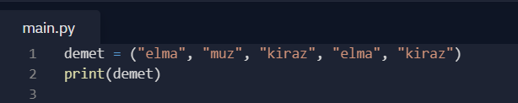
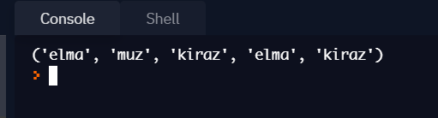

Slide 6
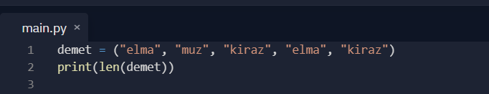
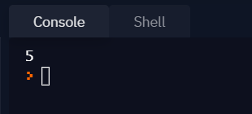
Demet Büyüklüğü
Bir demetin büyüklüğünü öğrenmek için len komutunu kullanabiliriz.

Slide 7
Tek Elemanlı Bir Demet Oluşturma
Tek elemanlı bir demet oluşturmak için eklediğiniz elemandan sonra bir virgül koymalısınız. Aksi taktirde python demetinizi farklı şekilde tanıyacaktır.

Slide 8
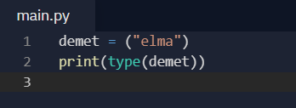
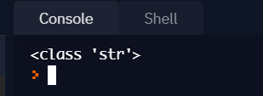
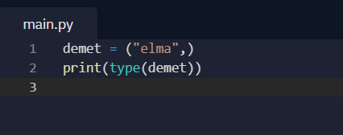
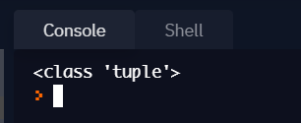

Slide 9
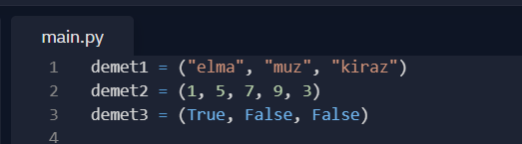

Demet Elemanlarının Veri Tipleri
Demet elemanları herhangi bir veri tipinde olabilir.
Bir demet farklı tiplerden eleman içerebilir.

Slide 10
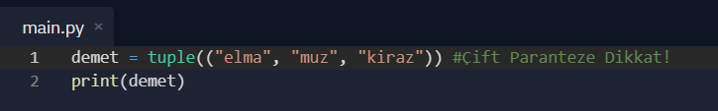
Tuple() Fonksiyonu
Bir demet oluşturmak için tuple() fonksiyonunu da kullanabiliriz.

Slide 11
SÖZLÜKLER
Sözlükler farklı değişkenleri bir değişken içerisinde toplamaya yarayan koleksiyonlardır.
Sözlük, sıralı, değiştirilebilir ve kopyalara izin vermeyen bir koleksiyondur.

Slide 12
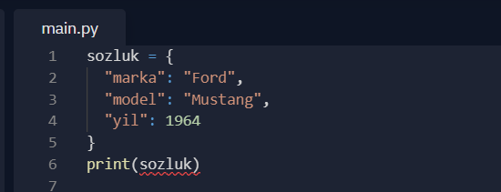
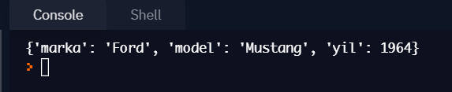
Sözlük Tanımlama
Sözlükler süslü parantez ile tanımlanır. Anahtarlar ve değerler vardır.

Slide 13
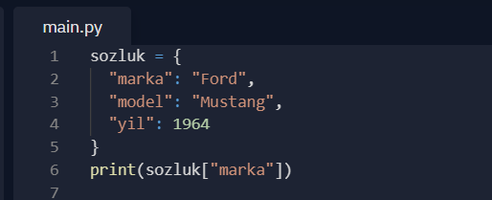
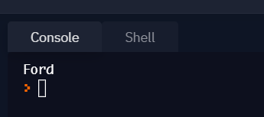
Sözlük Elemanları
Sözlük elemanları sıralı, değiştirilebilir ve çoğaltmalara izin vermez.

Slide 14
Sıralı mı Sırasız mı?
Sözlüklerin sıralı olduğunu söylediğimizde, elemanların belirli bir sıraya sahip olduğu ve bu sıranın değişmeyeceği anlamına gelir. Sırasız, elemanların belirli bir sıraya sahip olmadığı anlamına gelir, dizin kullanarak bir öğeye başvuramazsınız.
Değiştirilebilir
Sözlükler değiştirilebilir, yani sözlük oluşturulduktan sonra elemanları değiştirilebiliriz, ekleyebiliriz veya silebiliriz.

Slide 15
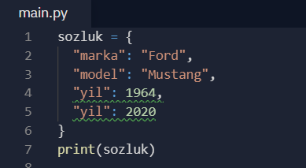
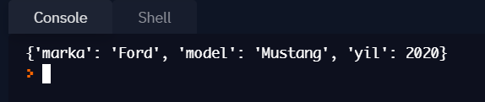
Tekrara İzin Verilmiyor
Sözlükler aynı değişken için iki farklı değere sahip olamaz.

Slide 16
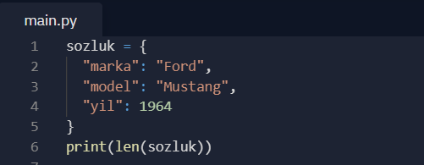
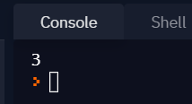
Sözlük Büyüklüğü
Bir sözlüğün büyüklüğünü öğrenmek için len fonksiyonunu kullanabiliriz.

Slide 17
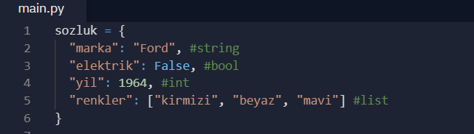
Sözlük Elemanlarının Veri Tipleri
Sözlük öğelerindeki elemanlar herhangi bir veri tipinde olabilir.

Slide 18
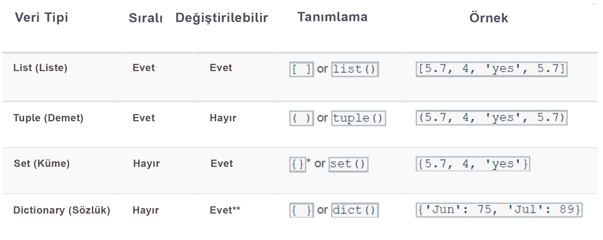

Slide 19
Kaynakça
www.w3schools.com

